Slide 1


SIKAP & KEPUASAN KERJA
PERTEMUAN KE 3

Slide 2
Pokok Bahasan
Sikap
Komponen sikap
Sikap Utama

Slide 3
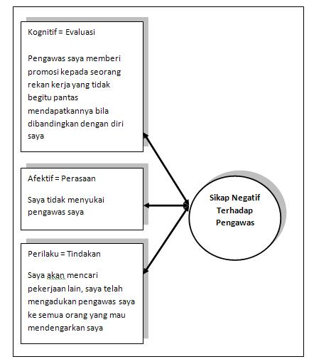
Komponen Sikap
Sumber : Robbins & Judge (2015)

Slide 4

Sikap Kerja Utama
Kepuasan kerja
Keterlibatan kerja
Komitmen organisasi
Dukungan organisasi yang dirasakan
Keterlibatan pekerja

Slide 5
TERIMA KASIH

